Slide 1
Android
Professor Sanderson Macedo

Slide 2
Android
É um sistema operacional baseado no núcleo do Linux para dispositivos móveis, desenvolvido pela Open Handset Alliance, liderada pela Google Inc.

Slide 3
Fabricantes
Utilizado por grandes fabricantes de celulares como:
HTC;
Samsung;
Sony;
Motorola;
LG;
Positivo...(hahaha)

Slide 4
Proporções globais
Atualmente o Android é o sistema operacional móvel mais usado no mundo;
Em 2013 estava presente em cada 4 de 5 smartphones vendidos;
Dono de 81% deste mercado;
Versão predominante a "Jelly Bean" presente em mais da metade dos aparelhos.

Slide 5
Mercado mundial
Também em 2013, foi noticiado que mais de
1 Bilhão de aparelhos
ativos continham o Android
e que sua loja virtual, a Google Play, já ultrapassara mais de 1 milhão de apps, jogos e outras variedades.

Slide 6
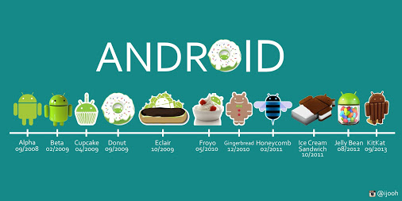
Versões do Android

Slide 7
Tecnologias envolvidas
Java
XML
SQLite
etc

